Slide 1
Tower-Jazz Investigator Adapter

Slide 2
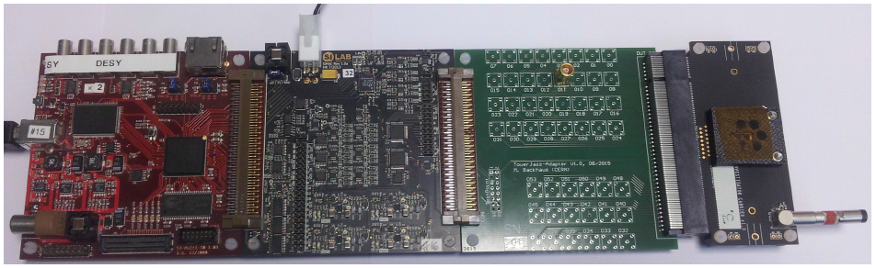
Tower-Jazz Investigator Adapter
Bedienung des Investigator Chips
Steuerung:
  GPAC (General Purpose Analog Card) über ein Multi-IO Board mit USB durch einen Computer gesteuert
Auslesen:
  50 Output Signale von 64 Pixeln einer Matrix
MIO GPAC TJ Investigator

Slide 3
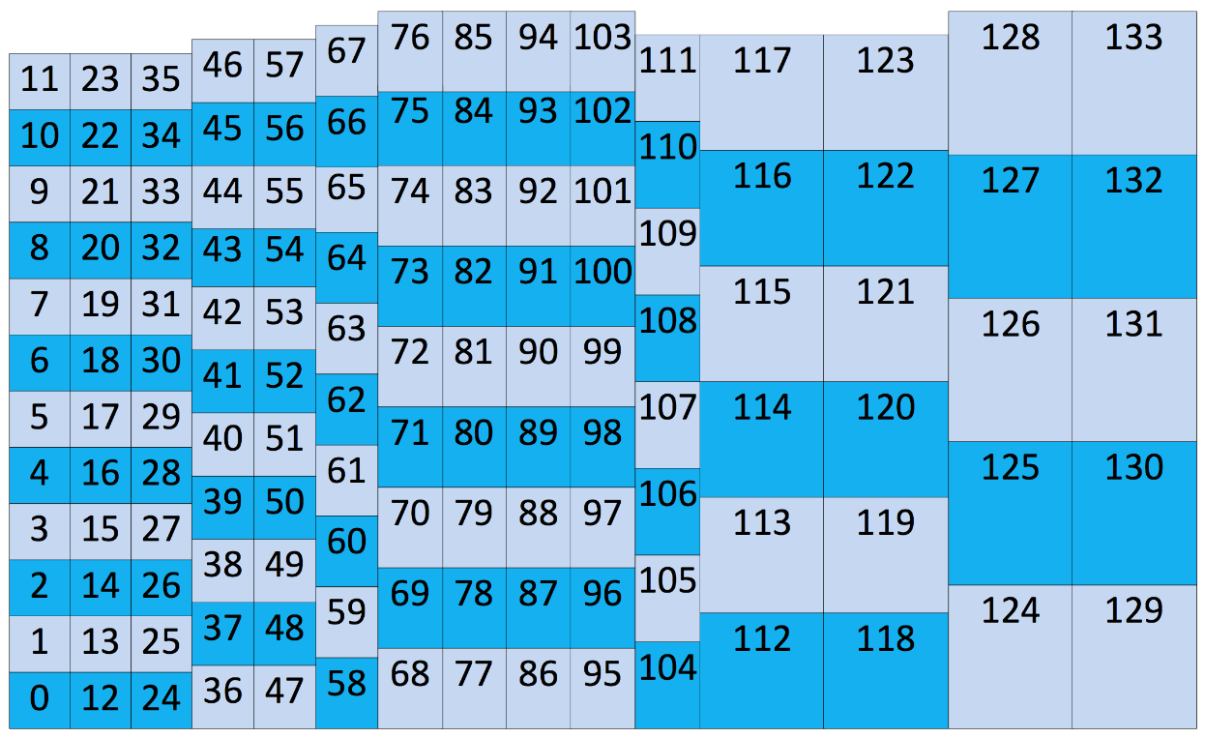
Investigator
Pixelsensor mit 134 Matrizen mit jeweils 64 Pixeln
Pixelgröße zwischen 20 μm*20μm bis zu 50 μm*50 μm
Alle Matrizen unterschiedlich, um Auswirkungen des Designs zu testen
Entwickelt um monolythische Pixel zu testen

Slide 4
Funktionsweise
Photon
Photon löst ein Elektron
Elektron löst aufgrund hoher kinetischer Energie weitere Elektronen
Elektronen werden vom Pixel durch das elektrische Feld angezogen
Im Pixel sammelt sich Ladung
Silizium

Slide 5
Revision des Tower-Jazz Adapters
Output Signale
VPulse
DUT Verbindung
IFOL setup

Slide 6
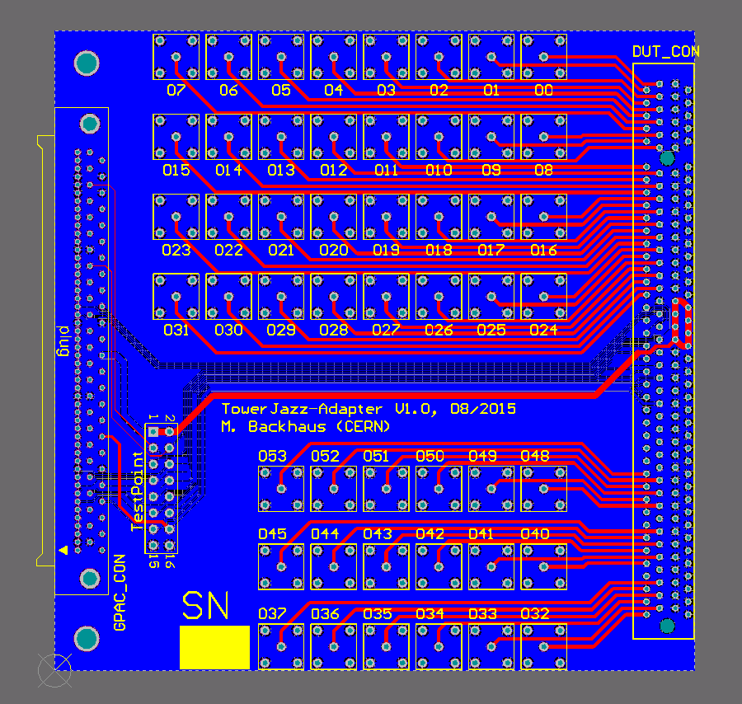
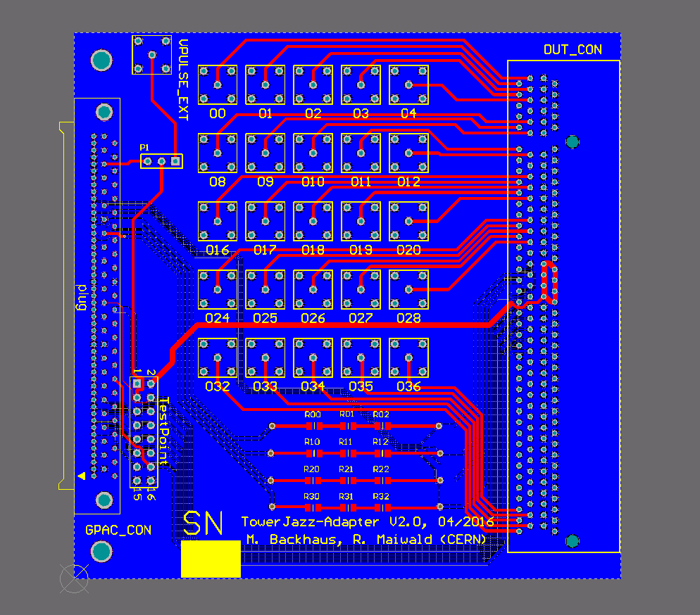
Overview
V1.0
V2.0

Slide 7
Output
50 output signals
25 output signals

Slide 8
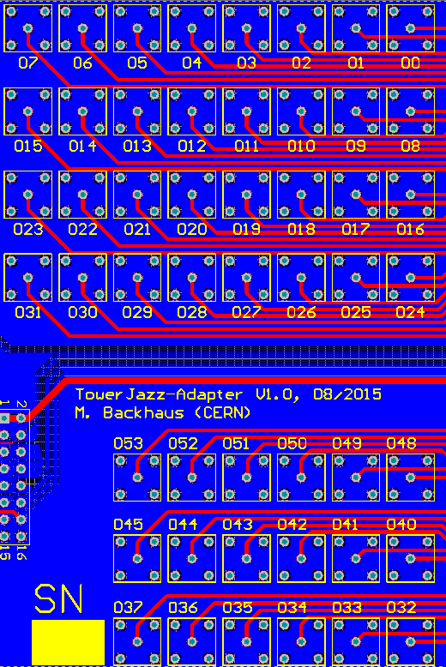
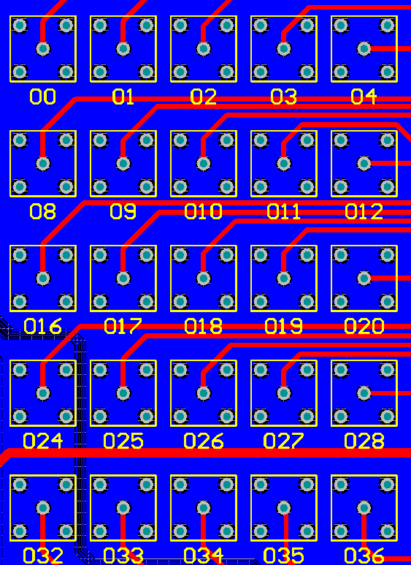
Output
V1.0
V2.0

Slide 9

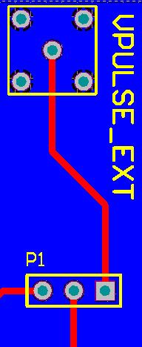
VPulse
Erweiterung mit einem zusätzlichen Anschluss um VPulse extern einzustellen.
Mit Vpulse lässt sich ein Hit bei Pixeln simulieren (Noch nicht getestet).

Slide 10
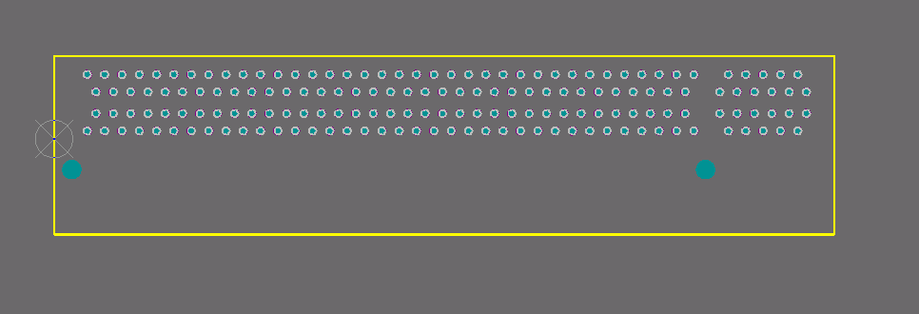
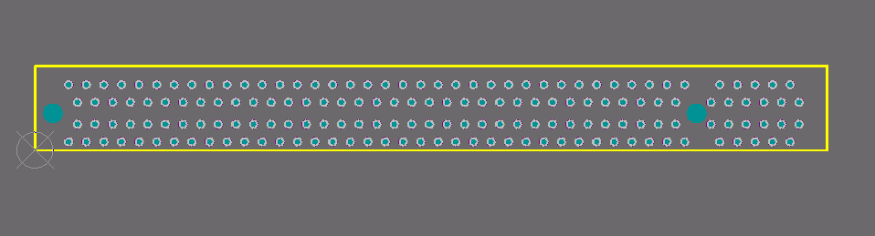
DUT Verbindung
PCIE-164-02-X-D-TH
Falscher Footprint
PCIE-164-02-F-D-RA
Aktualisierter Footprint

Slide 11
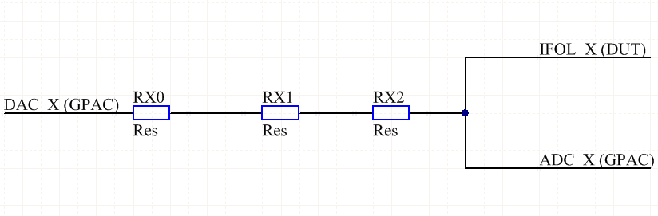
IFOLs
4 IFOLs (0:3)
Verstärkung der Signale des Pixels
Spannung mit den DACs (Digital-Analog-Converter)der GPAC geregelt
Strom durch die ADCs (Analog-Digital-Converter) des GPAC gemessen

